Slide 1

Seminario de Seguridad (Red Team) Ingeniería Social
Luis Fernando Pizza Gamba
Diego Alejandro Corredor Tolosa
Pedro José Mayorga Navarrete
Cristian David Lopez Arevalo

Slide 2
Programa
Introducción
Marco Teórico
Objetivos
Antecedentes
Herramientas
Metodología
Medidas Preventivas

Slide 3

Ingenieria Social
Las pruebas de ingeniería social de RedTeam evalúan a su personal, procesos y procedimientos mediante phishing por correo electrónico, llamadas telefónicas e intentos, para vulnerar la seguridad.

Slide 4
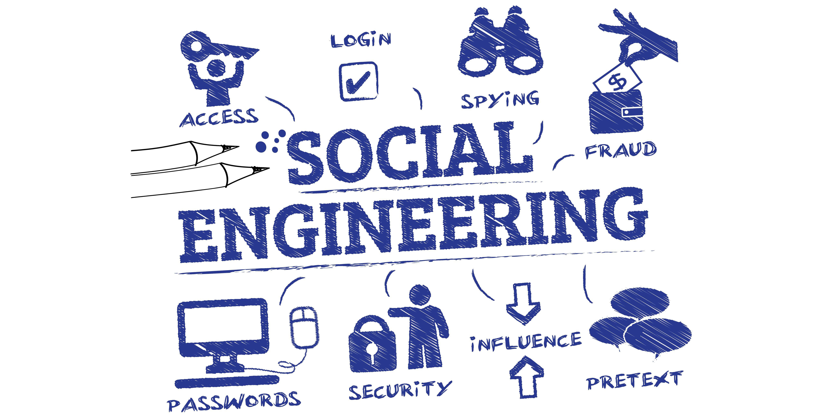

Slide 5
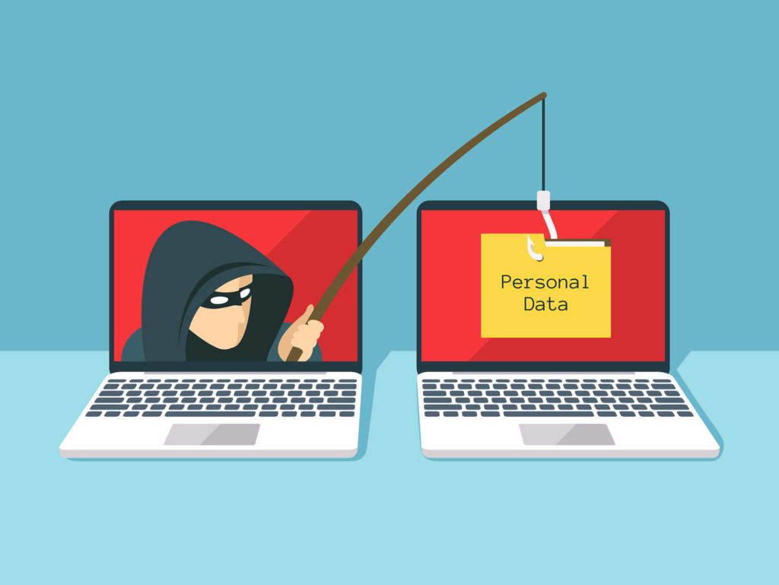
Phishing:
Es una técnica de ingeniería social utilizada por los delincuentes para obtener información confidencial como nombres de usuario, contraseñas y detalles de tarjetas de crédito haciéndose pasar por una comunicación confiable y legítima.

Slide 6
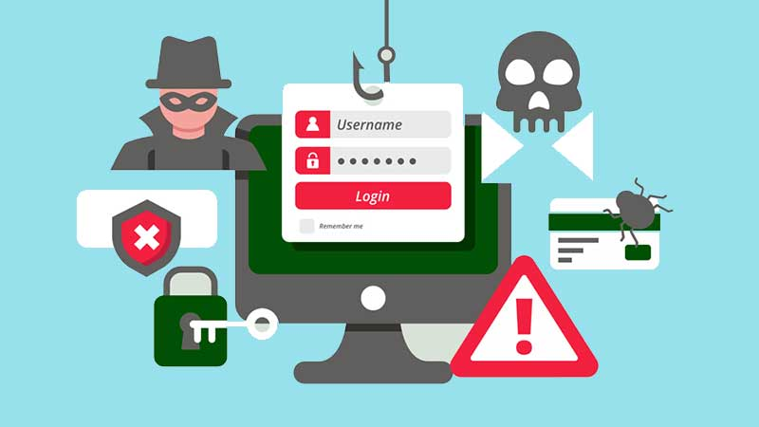

Slide 7

Objetivos
Utilizar diversas técnicas de ingeniería social.
Analizar los datos recolectados en el ataque para proponer estrategias de prevención dentro de la comunidad educativa.
Definir el ataque con mayor impacto y efectividad dentro de los propuestos.

Slide 8
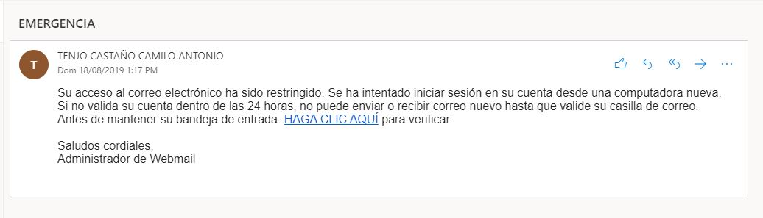
Antecedentes

Slide 9
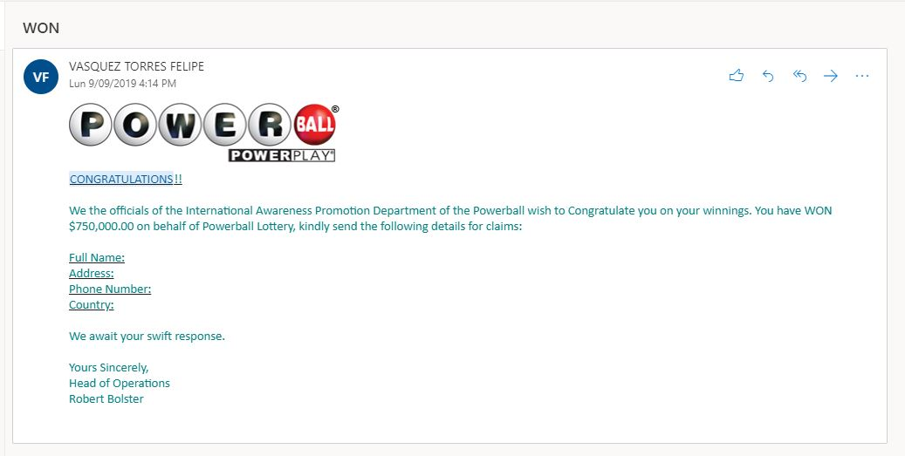
Antecedentes

Slide 10
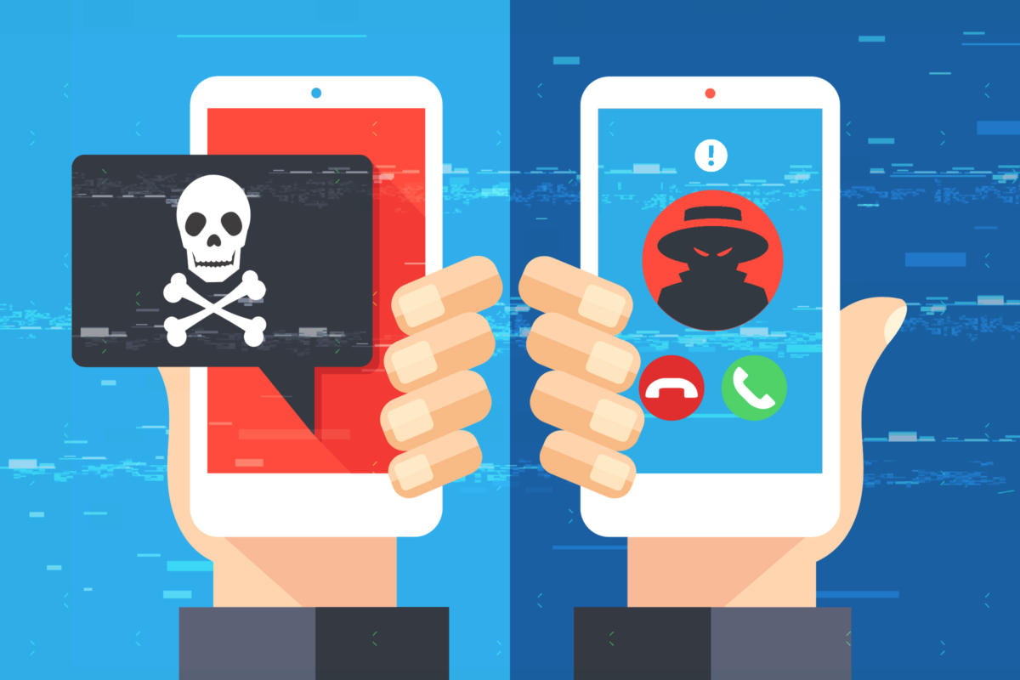


Antecedentes

Slide 11

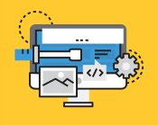





Herramientas
Google Forms
Heroku
Java/Gradle
PostgreSQL
Redes Sociales
Servidor de Correo

Slide 12

Metodología
1. Perfilamiento con Ciber-Inteligencia
1.1. Estudio de Población Objetivo
1.2. Análisis de Gustos y Actividades
2. Envío de Notificación (correo)
3. Obtención de Información
3.1. Autenticación
3.2. Datos Personales
3.2. Confirmación
4. Análisis de Datos Obtenidos
4.1. Frecuencia de Contraseñas
4.2. Medidas Preventivas
Perfilamiento
Notificación
Obtención
Análisis

Slide 13
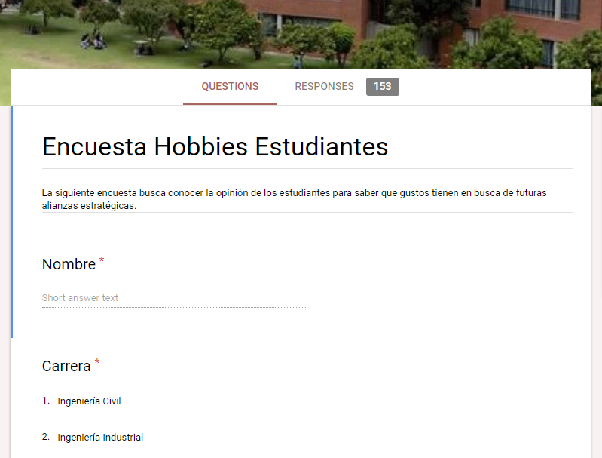
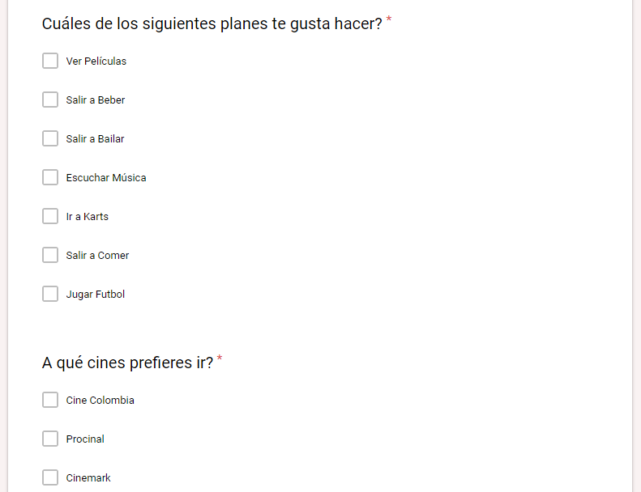
1. Perfilamiento con Ciber-Inteligencia

Slide 14
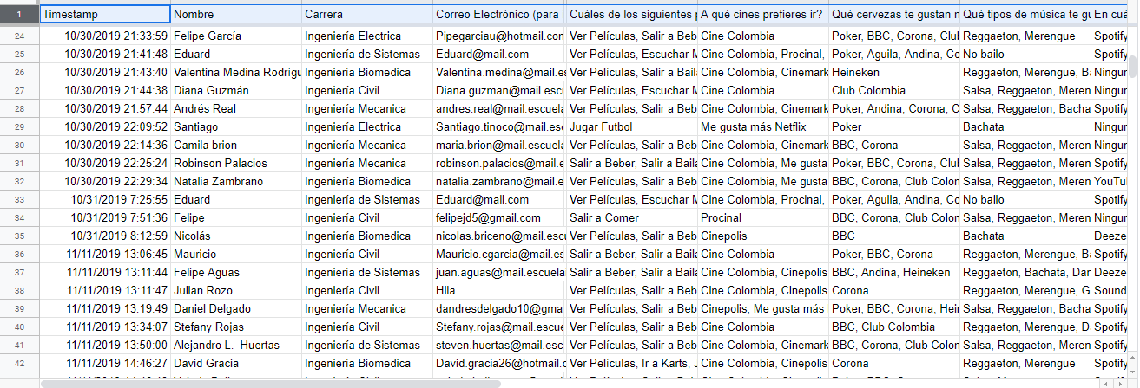
Resultados Encuesta

Slide 15
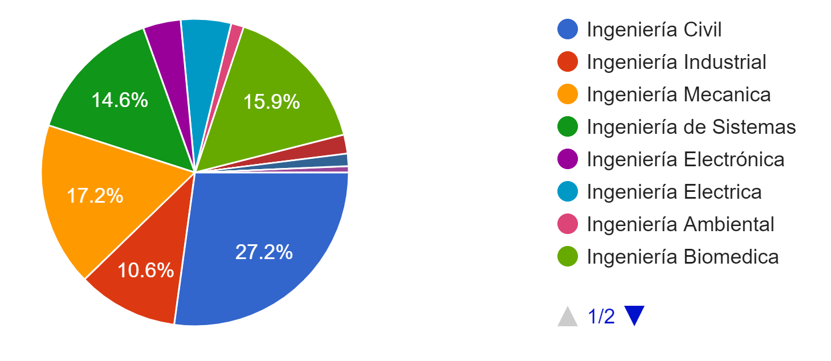
1.1. Estudio de Población Objetivo

Slide 16
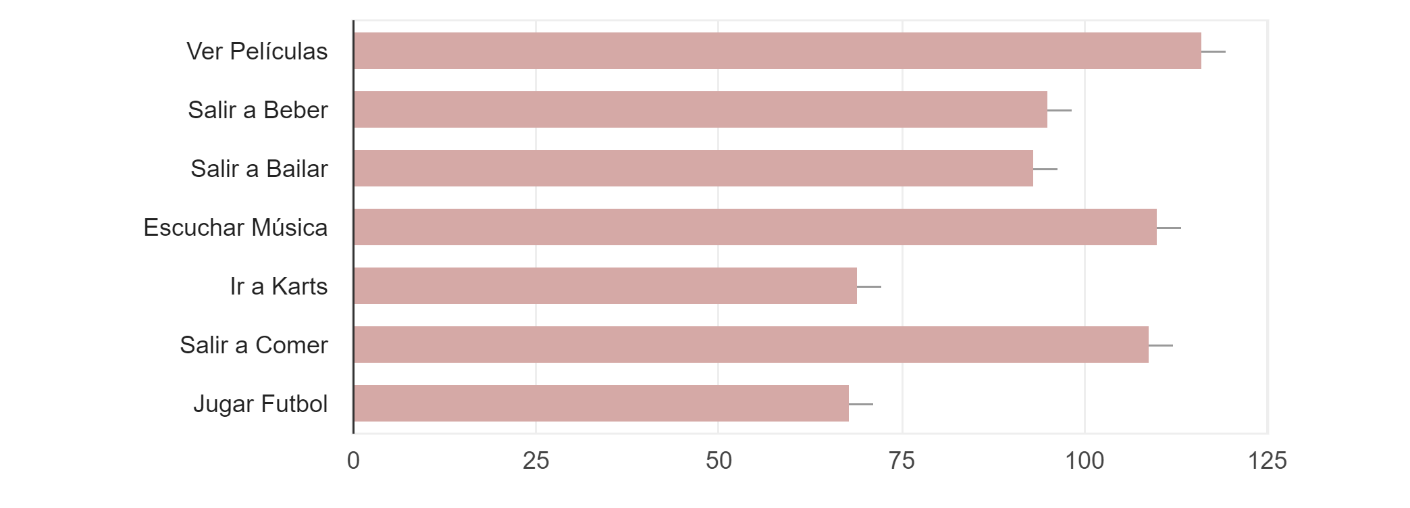
1.2. Análisis de Gustos y Actividades

Slide 17
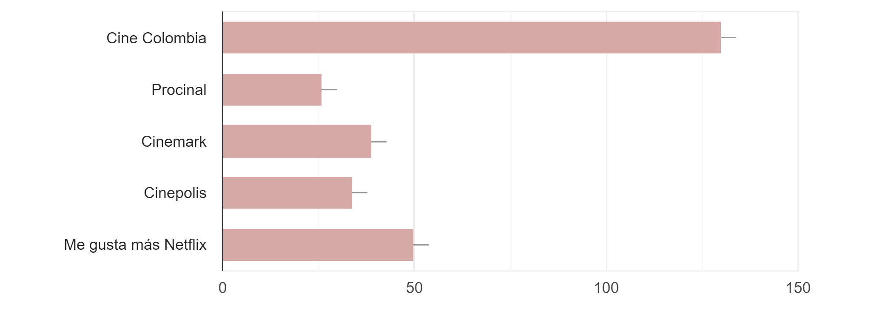
1.2.1. Perfilamiento de Cines

Slide 18
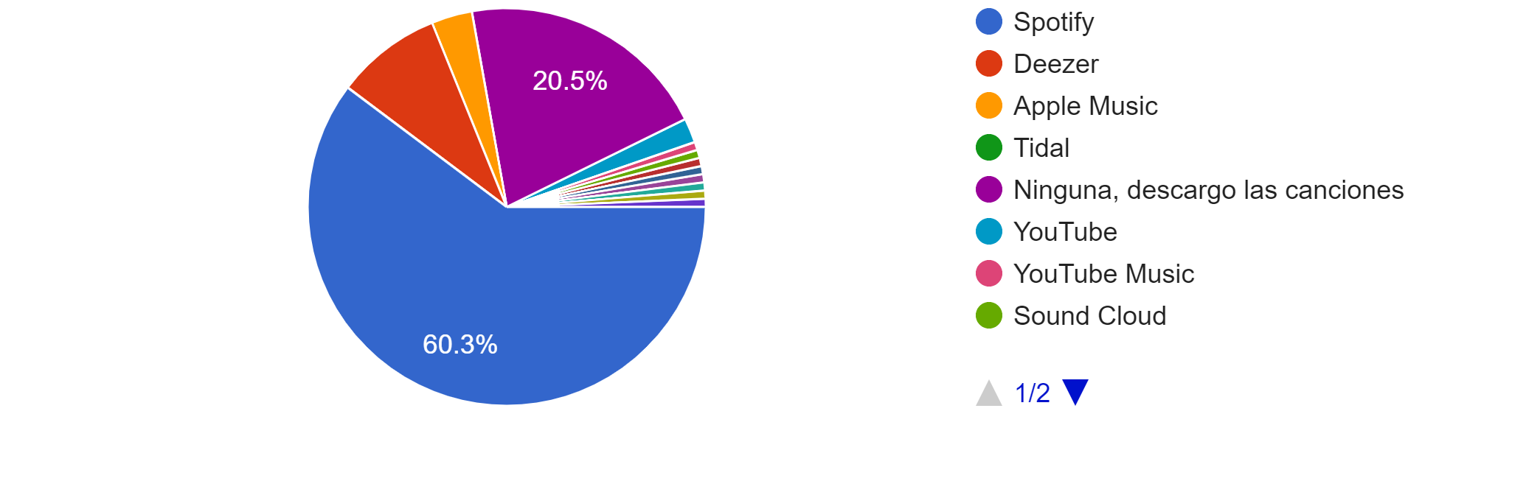
1.2.2 Perfilamiento de Streaming

Slide 19
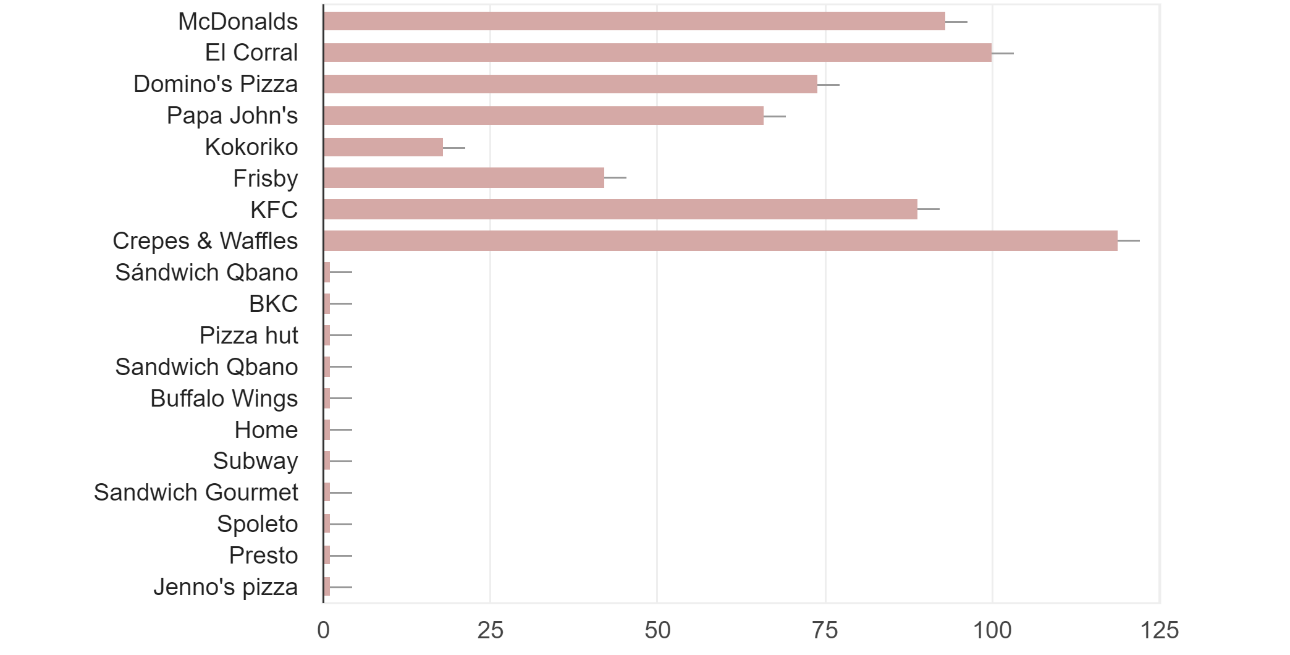
1.2.3 Perfilamiento de Restaurantes

Slide 20


2. Envío de Notificación (correo)

Slide 21


Slide 22

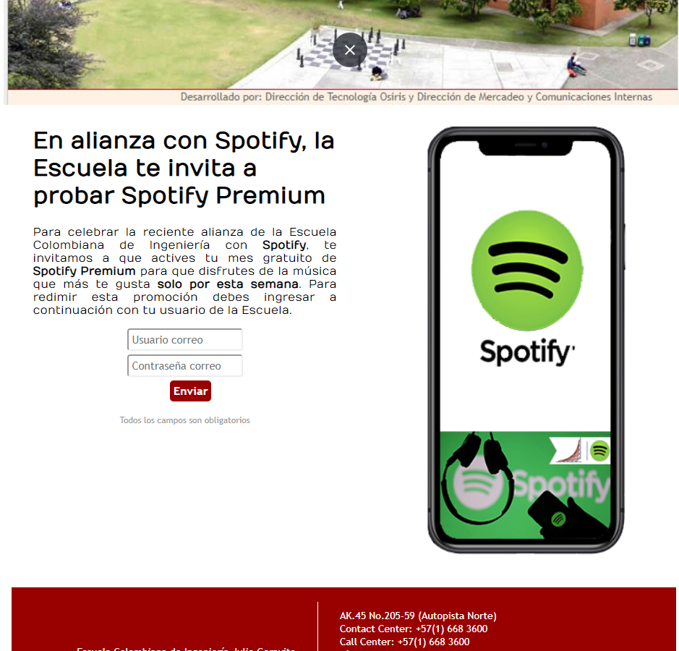
3.1 Obtención de Información

Slide 23


Slide 24
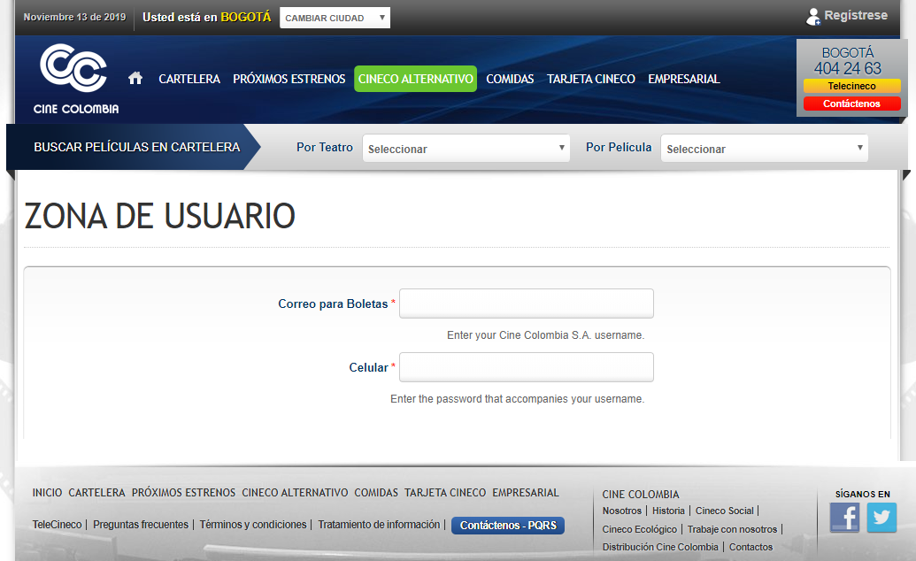
3.2 Datos Personales

Slide 25
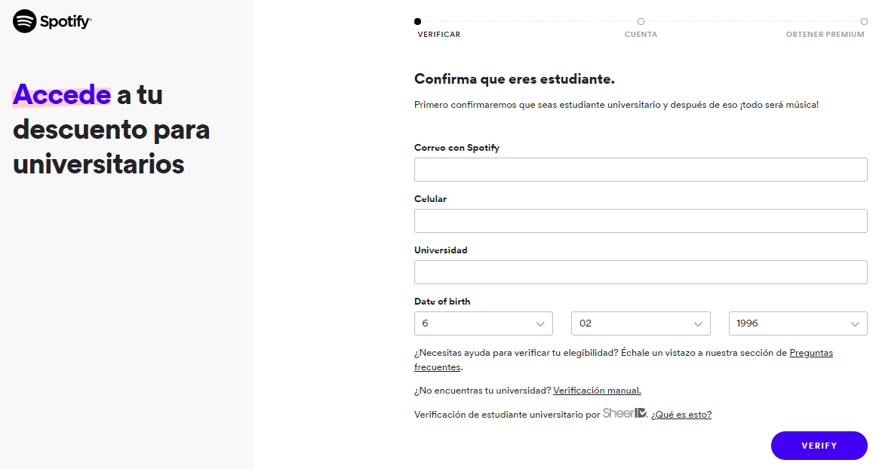

Slide 26

4. Análisis de la Información
La información será obtenida a través del formulario de la página web y registrada en una base de datos alojada en la nube. Para después ser analizada debidamente.

Slide 27
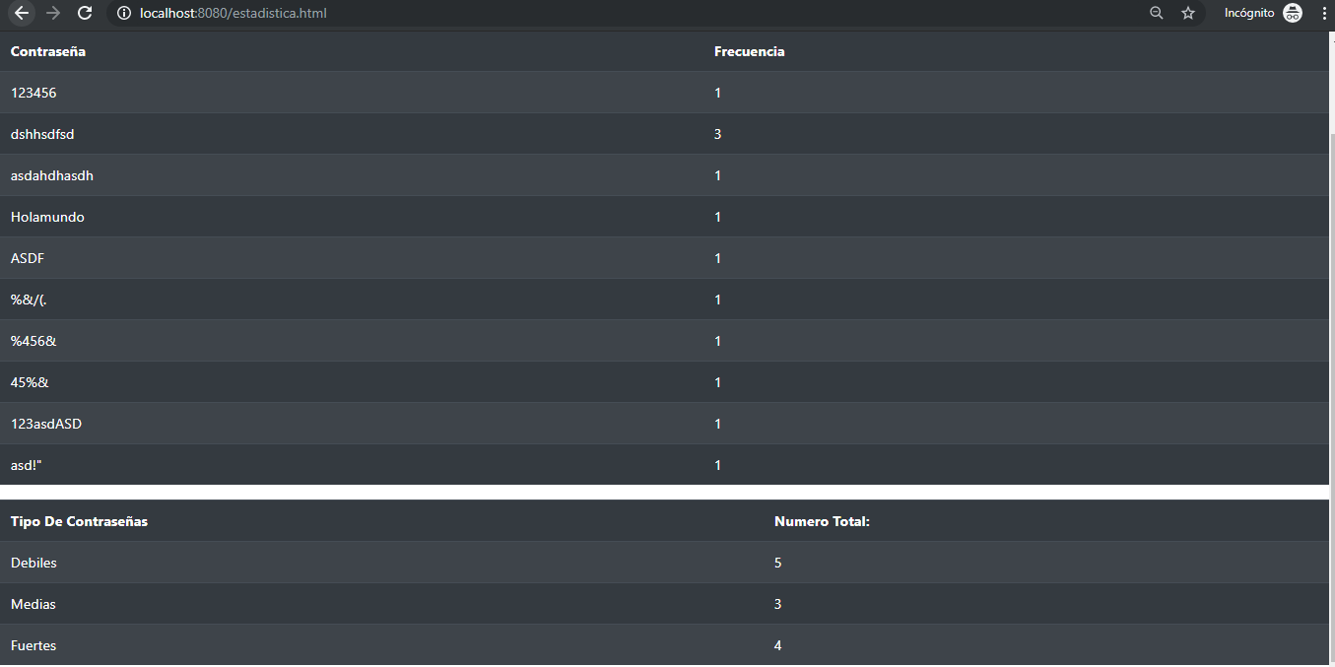
4.1 Frecuencia de Contraseñas

Slide 28
4.2 Medidas Preventivas
Riesgo # | Riesgo | Medida Preventiva
❶ | Error Humano | Capacitar a empleador, estudiantes y comunidad para reconocer este tipo de ataques
❷ | Contraseñas débiles | Se recomienda usar contraseñas de alta complejidad, en una combinación de letras, números, símbolos, mayúsculas y minúsculas
❸ | Vulnerabilidad de Servidores de Correo | Implementar protocolos de control para identificar este tipo de amenazas con palabras clave

